Slide 1

BÀI TẬP LỚN MACHINE LEARNING
Dự đoán khách hàng đăng ký
tiền gửi có kỳ hạn
Phân loại nhị phân trên dữ liệu Bank Marketing — chấm điểm trước cuộc gọi, không rò rỉ dữ liệu
Lợi
Trí
Danh
Nhân
Metrics · Mô hình tuyến tính
Encoding · Random Forest · Biểu đồ
SVM · Phân tích lỗi
Pipeline · Benchmark · Champion
Notes:
NGƯỜI NÓI: Danh — 0:20
Kính chào thầy/cô. Nhóm em trình bày đề tài dự đoán khách hàng có đăng ký tiền gửi có kỳ hạn hay không, dựa trên dữ liệu chiến dịch telesale Bank Marketing.
Bài trình bày đi theo mạch: bài toán → dữ liệu & pipeline → mô hình & kết quả → phân tích lỗi & chọn Champion → kết luận. Mỗi thành viên trình bày đúng phần mình đã làm. Xin mời bạn Lợi.
THUẬT NGỮ THỐNG NHẤT: 'trước cuộc gọi' (pre-call), 'rò rỉ dữ liệu' (leakage), 'Champion' = mô hình chọn triển khai.

Slide 2




Bài toán: gọi ai trước trong chiến dịch telesale?
Vì sao chọn Machine Learning?
Bối cảnh nghiệp vụ
Tương tác phức tạp
Ngân hàng gọi telesale mời khách gửi tiền có kỳ hạn
Mỗi cuộc gọi tốn thời gian và chi phí nhân sự
Chỉ 47.4% khách trong dữ liệu đồng ý
Kết quả phụ thuộc tổ hợp tuổi, số dư, khoản vay, lịch sử liên hệ, tháng — khó viết thành luật
Điều chỉnh được đánh đổi
MỤC TIÊU
Đầu ra là xác suất: chọn ngưỡng theo ngân sách cuộc gọi (Precision ↔ Recall)
Ước lượng P(yes) của từng khách TRƯỚC khi gọi để ưu tiên danh sách gọi
Học từ dữ liệu lịch sử
11,162 cuộc gọi có nhãn; huấn luyện lại khi có chiến dịch mới
Notes:
NGƯỜI NÓI: Lợi — 0:50
• Ngân hàng gọi điện mời khách gửi tiền có kỳ hạn. Mỗi cuộc gọi tốn chi phí nhân sự; chỉ khoảng 47% khách đồng ý.
• Mục tiêu: TRƯỚC khi gọi, ước lượng xác suất khách đồng ý P(yes) để xếp hạng danh sách gọi.
• Vì sao dùng ML: quyết định phụ thuộc tổ hợp nhiều thuộc tính (tuổi, số dư, khoản vay, lịch sử liên hệ, tháng). Luật viết tay không bao quát hết tương tác và không điều chỉnh được đánh đổi Precision/Recall. ML học trực tiếp từ 11,162 cuộc gọi lịch sử.
• Đầu ra là xác suất → doanh nghiệp tự chọn ngưỡng theo ngân sách cuộc gọi.
NHẤN MẠNH: đây là bài toán phân loại nhị phân, lớp dương = 'yes'.

Slide 3




Dữ liệu và bốn thách thức chính
Rò rỉ dữ liệu: duration
Nhiều giá trị 'unknown'
Thời lượng cuộc gọi chỉ biết sau khi gọi → loại khỏi mô hình
poutcome 74.6% · contact 21.0% · education 4.5%
Lệch phải & outlier
Mã đặc biệt pdays = −1
11,162
khách hàng · 16 thuộc tính · nhãn gần cân bằng
balance, campaign, previous có đuôi dài, giá trị cực đoan
Nghĩa là 'chưa từng liên hệ', không phải một số đo
Notes:
NGƯỜI NÓI: Lợi — 0:50
• 11,162 khách, 16 thuộc tính + nhãn deposit. Nhãn gần cân bằng: 52.6% no / 47.4% yes.
• Bốn thách thức phát hiện ở EDA Tuần 1 và quyết định thiết kế Tuần 2:
1) duration — thời lượng cuộc gọi — chỉ biết SAU cuộc gọi → rò rỉ dữ liệu, phải loại.
2) Giá trị 'unknown': poutcome 74.6%, contact 21.0%, education 4.5%.
3) balance, campaign, previous lệch phải mạnh, có outlier.
4) pdays = −1 là mã 'chưa từng liên hệ', không phải số đo thật.
Chuyển: bạn Nhân trình bày pipeline xử lý các vấn đề này.

Slide 4


Pipeline chống rò rỉ dữ liệu
TRAIN · 8,929 mẫu · fit()
bank.csv
11,162 dòng
Chia 80/20
stratify
seed 42
Schema
Guard
String
Cleaner
Missing
Handler
Outlier
Clipper
Feature
Engineer
Encode
& Scale
MI
Top-32
TEST · 2,233 mẫu · chỉ transform()
Dùng lại đúng tham số đã học từ Train — không fit lại bất kỳ bước nào
duration bị loại ngay bước 1
Mọi tham số học từ Train
Đã kiểm chứng
Schema Guard xóa cột rò rỉ và từ chối mọi cột lạ
Median, ngưỡng IQR, scaler, điểm Mutual Information
transform(X_test thô) trùng khớp X_test.parquet đã lưu
Notes:
NGƯỜI NÓI: Nhân — 0:50
• Bước đầu tiên là chia Train/Test 80/20, phân tầng theo nhãn, random_state=42 — TRƯỚC mọi phép fit.
• Toàn bộ tiền xử lý nằm trong MỘT sklearn Pipeline gồm 7 bước. fit() chỉ chạy trên X_train (8,929 mẫu); X_test (2,233 mẫu) chỉ đi qua transform().
• Bước đầu PreCallSchemaGuard loại duration và từ chối mọi cột lạ.
• Median điền khuyết, ngưỡng IQR, scaler, bộ chọn Mutual Information đều học từ Train → không có thông tin Test lọt vào.
• Kiểm chứng: transform lại X_test thô cho kết quả trùng khớp file X_test.parquet đã lưu.
Chuyển: bạn Trí trình bày đặc trưng và mã hóa.

Slide 5
Biến đổi đặc trưng: 16 → 74 → 32 cột
Đặc trưng mới tiêu biểu
age_squared
Quan hệ cong theo tuổi (trẻ & già đăng ký nhiều)
balance_positive_log
Giảm đuôi phải của số dư
prior_contacted
Tách mã pdays = −1 thành cờ 0/1
contact_month_sin/cos
Biểu diễn tháng theo chu kỳ
Mã hóa & chọn lọc
One-Hot (danh nghĩa) · Ordinal (education)
RobustScaler (biến lệch) · StandardScaler (age, day)
Mutual Information Top-32, chỉ fit trên Train
Notes:
NGƯỜI NÓI: Trí — 0:50
• Từ 16 thuộc tính thô, bỏ duration còn 15; thêm 24 đặc trưng mới → 39.
• Mã hóa: One-Hot cho biến danh nghĩa, Ordinal cho education, RobustScaler cho biến lệch, StandardScaler cho age, day → 74 cột.
• Chọn Top-32 theo Mutual Information — phát hiện được quan hệ phi tuyến, chỉ fit trên Train. K=32 = 2 × số thuộc tính thô, không tinh chỉnh theo Test.
• Ví dụ đặc trưng mới: age_squared (quan hệ cong theo tuổi), log số dư, cờ đã từng liên hệ (tách mã pdays=−1), sin/cos của tháng (tháng 12 gần tháng 1).

Slide 6



Ba họ mô hình và thiết lập Cross-Validation
Logistic Regression
Random Forest
SVC (kernel RBF)
Họ tuyến tính
Họ cây / Ensemble
Họ phi tuyến (kernel)
C = 10 · penalty L1
300 cây · max_depth 20
min_samples_split 10
C = 100 · γ = 0.01
0.6960
F1-macro CV (5 fold)
0.7233
F1-macro CV (5 fold)
0.7178
F1-macro CV (5 fold)
StratifiedKFold(5) — mỗi fold lần lượt làm tập validation
GridSearch + F1-macro
Chỉ trên Train (8,929 mẫu)
Test bị khóa đến Tuần 4
Mốc dưới: Dummy = 0.3448
■ Train fold ■ Validation fold
Notes:
NGƯỜI NÓI: Trí — 0:50
• Ba họ có giả thiết cấu trúc khác nhau: tuyến tính (Lợi), cây/ensemble (Trí), phi tuyến kernel (Danh). Dummy luôn đoán 'no' làm mốc dưới.
• Cùng một quy trình: GridSearch + StratifiedKFold 5 fold, shuffle, random_state=42, scoring = F1-macro, CHỈ trên tập Train.
• Tập Test không tham gia tuning; chỉ dùng một lần ở Tuần 4.
• Kết quả CV: Random Forest cao nhất 0.7233; SVC 0.7178; Logistic 0.6960; Dummy 0.3448.

Slide 7
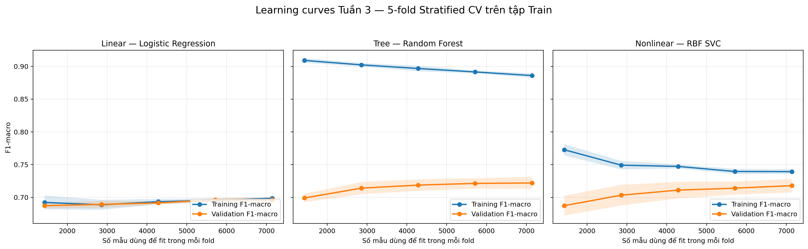
Learning curves: chẩn đoán bias và variance
Gap 0.002 Logistic Regression
Gap 0.164 Random Forest
Gap 0.021 SVC RBF
Bias cao — hai đường sát nhau ở mức thấp
Variance cao — train 0.886 vs validation 0.722
Cân bằng — validation còn tăng khi thêm dữ liệu
Notes:
NGƯỜI NÓI: Nhân — 0:40
• Đường xanh = F1 trên phần train, đường cam = F1 trên validation, theo số mẫu huấn luyện.
• Logistic: hai đường sát nhau (gap 0.002) nhưng thấp → bias cao, mô hình quá đơn giản.
• Random Forest: train 0.886 vs validation 0.722 → gap 0.164, variance cao. Ràng buộc max_depth/min_samples_split và bagging giữ điểm validation tốt nhất.
• SVC: gap 0.021, đường validation còn tăng nhẹ → thêm dữ liệu có thể giúp.
Chuyển: bạn Lợi trình bày kết quả trên tập Test.

Slide 8

Kết quả trên tập Test độc lập (2,233 mẫu)
Mô hình | Macro-F1 | Precision | Recall | ROC-AUC | PR-AUC
Logistic | 0.7098 | 73.8% | 61.6% | 0.7605 | 0.7654
Random Forest | 0.7263 | 76.3% | 62.9% | 0.7747 | 0.7774
SVC RBF | 0.7185 | 78.4% | 58.5% | 0.7729 | 0.7727
Dummy | 0.3448 | 0% | 0% | 0.5000 | 0.4738
Precision / Recall tính cho lớp 'yes' tại ngưỡng 0.5. Ô tô xanh = tốt nhất.
Vì sao Macro-F1 là chỉ số chính?
Trọng số bằng nhau cho 'yes' và 'no' — Accuracy che giấu việc bỏ sót khách 'yes' (Dummy: Accuracy 52.6%, Recall 0)
Gap CV − Test ≤ 0.014 → không overfit · Dummy chỉ đạt 0.345
Notes:
NGƯỜI NÓI: Lợi — 1:00
• Vì sao Macro-F1: trung bình F1 của hai lớp với trọng số bằng nhau → buộc mô hình làm tốt cả 'yes' lẫn 'no'. Accuracy che giấu việc bỏ sót lớp 'yes' (Dummy đạt 52.6% Accuracy mà Recall = 0). ROC-AUC và PR-AUC đánh giá độc lập ngưỡng.
• Biểu đồ: CV (Tuần 3) và Test (Tuần 4) gần như trùng nhau → generalization gap ≤ 0.014, không có dấu hiệu overfit lên Test.
• Random Forest dẫn đầu Macro-F1 0.7263, Recall 62.9%, ROC-AUC 0.7747, PR-AUC 0.7774. SVC có Precision cao nhất 78.4%.
• Mọi mô hình vượt xa Dummy (Macro-F1 0.3448).
Chuyển: bạn Trí phân tích đường ROC và ngưỡng.

Slide 9
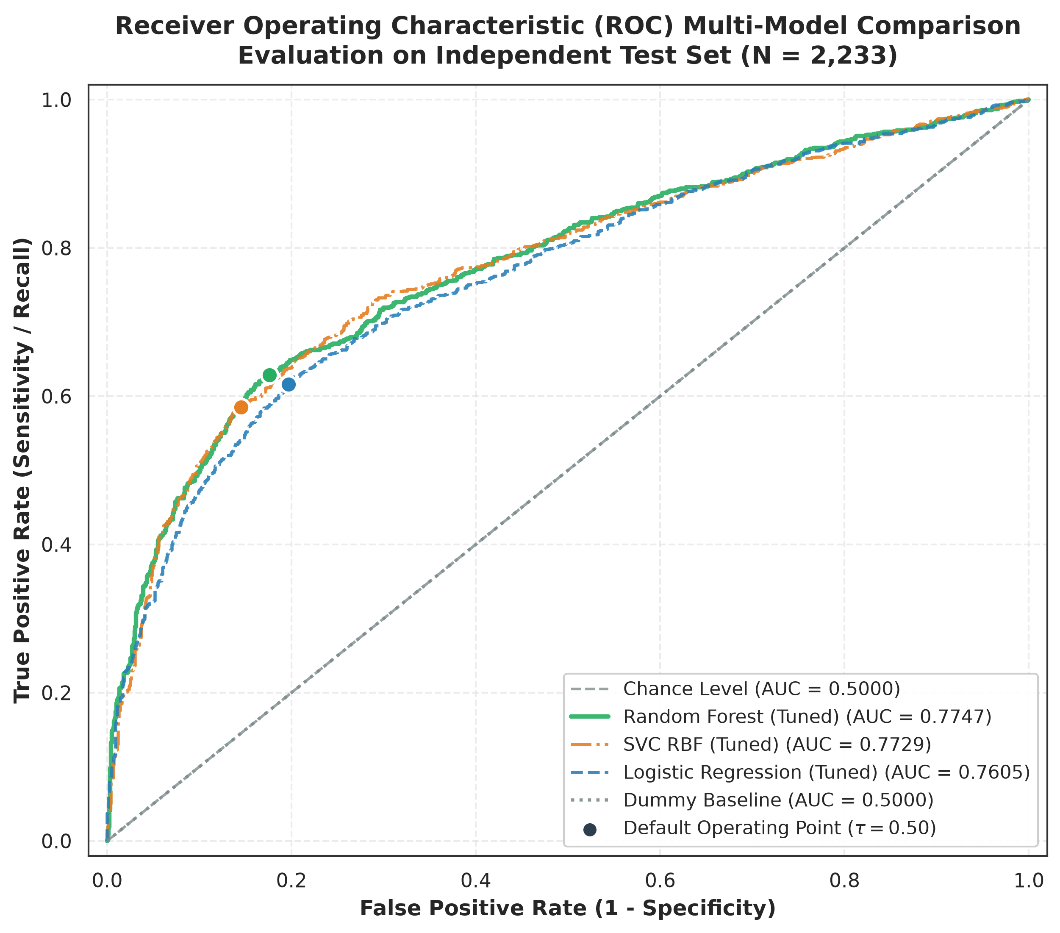

Đường ROC và lựa chọn ngưỡng theo nghiệp vụ
Ngưỡng là quyết định kinh doanh
MẶC ĐỊNH · Random Forest, τ = 0.50
Precision 76.3% · Recall 62.9%
A · Ngân sách gọi ít → ưu tiên Precision
SVC RBF tại τ = 0.50: Precision 78.4% — gần 4/5 cuộc gọi thành công
B · Cao điểm huy động → ưu tiên Recall
Random Forest hạ τ ≈ 0.41: Recall 62.9% → 71.9%, Precision 76.3% → 68.4%
Notes:
NGƯỜI NÓI: Trí — 1:00
• Đường ROC của Random Forest cao nhất (AUC 0.7747), Youden J = TPR − FPR lớn nhất 0.4554. Ba đường khá sát nhau → khác biệt giữa các họ không lớn.
• Ngưỡng 0.5 không bắt buộc. Hai kịch bản:
A) Ngân sách gọi ít, cần chắc ăn → ưu tiên Precision: SVC tại 0.5 đạt 78.4%.
B) Mùa cao điểm huy động vốn → ưu tiên Recall: hạ ngưỡng Random Forest còn ≈ 0.41 → Recall 62.9% → 71.9%, Precision 76.3% → 68.4%.
• Thông điệp: mô hình cho xác suất; ngưỡng là quyết định kinh doanh.
Chuyển: bạn Nhân trình bày ma trận đánh đổi.

Slide 10
Ma trận đánh đổi: không mô hình nào thắng tất cả
Tiêu chí | Logistic Regression | Random Forest | SVC RBF
Macro-F1 (Test) | 0.7098 | 0.7263 | 0.7185
Recall lớp 'yes' | 61.6% | 62.9% | 58.5%
Precision lớp 'yes' | 73.8% | 76.3% | 78.4%
Độ trễ 1 mẫu (median) | 0.64 ms | 53.7 ms | 1.19 ms
Throughput batch | 2.71 triệu mẫu/s | 24.1 nghìn mẫu/s | 2.3 nghìn mẫu/s
Kích thước file | 0.003 MB | 41.5 MB | 1.5 MB
Khả năng giải thích | Cao — hệ số có dấu | Trung bình — feature importance | Thấp — support vectors
Tốt nhất
Kém nhất
Bối cảnh: chấm điểm danh sách gọi theo lô → ưu tiên Macro-F1 và Recall hơn độ trễ 1 mẫu
Notes:
NGƯỜI NÓI: Nhân — 0:50
• Ngoài độ chính xác còn xét chi phí vận hành, đo trên cùng một máy (8 luồng CPU, scikit-learn 1.9.1).
• Logistic: nhanh nhất (0.64 ms/mẫu), nhẹ nhất (2.6 KB), dễ giải thích nhất, nhưng Macro-F1 thấp nhất.
• Random Forest: Macro-F1 và Recall cao nhất, chấm điểm batch ~24 nghìn mẫu/giây; đổi lại file 41.5 MB, 54 ms cho 1 mẫu, giải thích ở mức trung bình.
• SVC: Precision cao nhất nhưng batch chậm nhất (~2.3 nghìn mẫu/giây), khó giải thích.
• Bối cảnh chấm điểm danh sách gọi theo lô (batch) → độ trễ 1 mẫu không phải ràng buộc chính.
Lưu ý: thời gian đo phụ thuộc phần cứng.
Chuyển: bạn Danh trình bày phân tích lỗi.

Slide 11
Mổ xẻ ca sai: lỗi đến từ dữ liệu, không từ thuật toán
65%
lỗi là FN — bỏ sót khách sẽ đăng ký
72%
lỗi của RF cũng là lỗi của cả 3 mô hình (431/600)
84%
lỗi nằm ở vùng chồng lấn lớp: đa số 15 láng giềng Train mang nhãn ngược
FN = khách được thuyết phục trong cuộc gọi dài. Mô hình trước cuộc gọi không thể biết → lỗi không thể khử.
Notes:
NGƯỜI NÓI: Danh — 0:55
• Ánh xạ 600 lỗi của Random Forest về dữ liệu thô (raw_index trong bank.csv) để xem giá trị thật.
• 65% lỗi là FN — bỏ sót khách sẽ đăng ký.
• 431/600 lỗi (72%) cũng bị CẢ BA mô hình đoán sai → ba họ thuật toán khác nhau sai cùng chỗ → nguyên nhân nằm ở dữ liệu.
• kNN: 84% lỗi nằm ở vùng mà đa số 15 láng giềng gần nhất trong Train mang nhãn ngược lại → chồng lấn lớp.
• Biểu đồ hậu kiểm bằng duration (KHÔNG dùng để huấn luyện): khách FN có cuộc gọi dài 732 giây, gấp đôi nhóm TP (314 s). Họ có hồ sơ 'lạnh' nhưng được thuyết phục trong cuộc gọi. FP từ chối nhanh như nhóm TN.
→ Đây là lỗi không thể khử của bài toán dự đoán trước cuộc gọi, là cái giá có chủ đích của việc loại duration.

Slide 12
Điểm mù dữ liệu và giới hạn cấu trúc mô hình
So sánh đối đầu (McNemar)
Cặp | Chỉ A đúng | Chỉ B đúng | p
RF vs Logistic | 174 | 137 | 0.041 ✓
RF vs SVC | 113 | 103 | 0.54 ✗
Tuyến tính: giả thiết cộng tính
Hệ số contact_missing −0.40 luôn kéo xác suất xuống, không biểu diễn được tương tác
Cây: phương sai cao
contact = unknown: RF bắt 15/107 khách 'yes', Logistic chỉ bắt 2/107 — điền khuyết tạo thiên lệch hệ thống
Sâu 20 tầng → học thuộc vùng thưa (khách đã từng liên hệ, ~25% dữ liệu)
Notes:
NGƯỜI NÓI: Danh — 0:55
• Điểm mù 1 — khách chưa từng được liên hệ (75% tập Test): Recall chỉ 50.4%, so với 85.8% ở khách đã từng liên hệ.
• Điểm mù 2 — contact=unknown: sau điền khuyết thành 'missing' trở thành tín hiệu 'no' gần như tuyệt đối. Trong 107 khách loại này thực sự đăng ký, Random Forest chỉ bắt được 15 (14%), Logistic chỉ bắt được 2.
• So sánh đối đầu (McNemar, chỉ xét các mẫu hai mô hình bất đồng):
RF đúng 174 / LR đúng 137 → p = 0.041 < 0.05 → RF tốt hơn có ý nghĩa thống kê.
RF 113 / SVC 103 → p = 0.54 → KHÔNG khác biệt.
• Giải thích cấu trúc: Logistic cộng tính — hệ số contact_missing −0.40 luôn kéo xuống, không biểu diễn được tương tác. Cây sâu 20 tầng có variance cao, dễ học thuộc vùng thưa (khách đã từng liên hệ).
Chuyển: bạn Nhân trình bày quyết định Champion.

Slide 13


Champion: Random Forest (Tuned)
Căn cứ thống kê
Bằng chứng trên tập Test
Thắng Logistic có ý nghĩa
McNemar p = 0.041 < 0.05
0.7263
62.9%
Macro-F1 cao nhất
Recall 'yes' cao nhất
Hòa SVC về thống kê (p = 0.54)
Phân định bằng Recall +4.3 điểm % và tốc độ batch nhanh ~10×
0.775
−0.003
Đánh đổi chấp nhận
ROC-AUC cao nhất
Gap CV − Test
41.5 MB · 54 ms/mẫu · giải thích mức trung bình
Notes:
NGƯỜI NÓI: Nhân — 0:40
• Bốn bằng chứng định lượng: Macro-F1 Test cao nhất 0.7263; Recall 'yes' cao nhất 62.9%; ROC-AUC 0.7747 và PR-AUC 0.7774 cao nhất; gap CV−Test chỉ −0.003.
• Căn cứ thống kê: thắng Logistic có ý nghĩa (McNemar p = 0.041). So với SVC thì KHÔNG khác biệt có ý nghĩa (p = 0.54), nên dùng tiêu chí phụ: Recall cao hơn 4.3 điểm % và chấm điểm theo lô nhanh hơn ~10 lần.
• Đánh đổi chấp nhận: file 41.5 MB, 54 ms cho 1 mẫu, khả năng giải thích trung bình.
• models/champion_model.pkl là bản sao byte-for-byte của best_tree_model.pkl.
Chuyển: bạn Danh tổng kết.

Slide 14


Kết luận và hướng phát triển
Đạt được
Hạn chế
Hướng phát triển
Pipeline không rò rỉ, tái lập được
So sánh công bằng 3 họ mô hình
Random Forest: Macro-F1 0.726 · AUC 0.775
Phân tích lỗi định lượng, có kiểm định
Trần thông tin của bài toán trước cuộc gọi
Điểm mù: chưa từng liên hệ, contact = unknown
Xác suất chưa được hiệu chỉnh (calibration)
Chưa kiểm tra drift theo thời gian
Thêm đặc trưng có trước cuộc gọi (giao dịch, thu nhập)
Chọn ngưỡng theo chi phí FP/FN thực tế
Hiệu chỉnh xác suất; thử Gradient Boosting
Giám sát drift và huấn luyện lại định kỳ
Cảm ơn thầy/cô đã lắng nghe — Mời đặt câu hỏi
Notes:
NGƯỜI NÓI: Danh — 0:45
• Đạt được: pipeline chống rò rỉ, tái lập được; so sánh công bằng 3 họ mô hình; Champion Random Forest Macro-F1 0.726, ROC-AUC 0.775; phân tích lỗi có số liệu và kiểm định.
• Hạn chế: phần lớn lỗi do thiếu thông tin trước cuộc gọi; hai điểm mù; xác suất chưa hiệu chỉnh; chưa kiểm tra drift.
• Hướng phát triển: thêm dữ liệu giao dịch/thu nhập; chọn ngưỡng theo chi phí thật; calibration; thử Gradient Boosting; giám sát và huấn luyện lại.
Kết thúc: 'Nhóm em xin cảm ơn, mời thầy/cô đặt câu hỏi.' — Danh điều phối Q&A, chuyển câu hỏi cho đúng người phụ trách.

